Slide 1

CAPILLA DE CADETES
ACADEMIA DE LA FUERZA AÉREA
COLORADO · EEUU
CAPILLA DE CADETES-ACADEMIA DE LA FUERZA AÉREA-COLORADO-EEUU

Slide 2
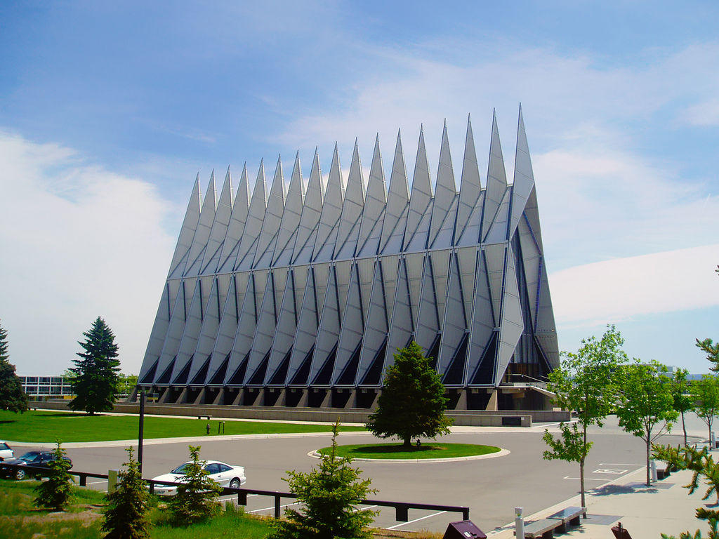
Notes:
2

Slide 3
La Capilla de Cadetes fue el elemento arquitectónico culminante del plan maestro del estudio de arquitectura SOM para todo el Campus de la Academia de la Fuerza Aérea de los Estados Unidos. Diseñada por el arquitecto Walter Netsch de Skidmore, Owings & Merrill de Chicago su propuesta fue polémica en sus orígenes aunque con el paso del tiempo la Capilla de Cadetes se ha convertido en un ejemplo clásico y muy apreciado de la arquitectura modernista. En 1996, la Capilla de Cadetes ganó el premio Twenty-five Year Award otorgado por el Instituto Americano de Arquitectos y como parte del Área de Cadetes fue nombrada Monumento Histórico Nacional de Estados Unidos en 2004. El estudio SOM ha realizado un plan de rehabilitación y modernización integral del icónico edificio, ayudado por escáneres láser y software de procesamiento de puntos para comprender mejor su Capilla de Cadetes y hacer un plan ajustado a sus necesidades.
La Capilla fue terminada en 1962 en la zona de cadetes, al norte de Colorado Springs, en el área conocida como El Paso County, Colorado, Estados Unidos. Con 46 m de altura se sitúa sobre un pódium adyacente a la Corte de Honor. Fue específicamente diseñada para albergar tres áreas distintas de culto bajo un mismo techo. Inspirado por capillas en Sainte-Chapelle en Francia y de la basílica de San Francisco de Asís en Italia, el arquitecto apila los espacios en dos niveles principales. Se enfrentó al desafío de reunir bajo un mismo techo espacios diferenciados para distintas confesiones y credos, al mismo tiempo que crear un monumento nacional. Por ese motivo consideró que una sola aguja implicaría un mensaje de una sola religión y una cubierta con tres torres no tendría ningún sentido, además de realizar un diseño que no dejara dudas de que se trataba de un lugar de culto sin usar distintivos exteriores arquitectónicos tradicionales de cualquier fe.
El edificio cuenta con una sorprendente sucesión de 17 agujas de vidrio y aluminio, cada una compuesta por 100 tetraedros, que envuelven toda la cubierta. Paneles continuos de brillantes vidrios de colores visten los tetraedros tubulares, lo que permite que una luz difusa entre en el edificio. La fachada delantera, en el lado sur, tiene una amplia escalera de granito con barandillas de acero coronadas por un pasamanos de aluminio que conducen a una esplanada en la que destaca la banda de puertas de aluminio oro anodizado y hojas de aluminio también anodizado oro, cubriendo aparentemente las ventanas originales. Hay tres capillas distintas y con entradas independientes: una capilla Protestante con 900 asientos, una capilla Católica con 500 asientos, y una capilla Judía con 100 asientos. Cada capilla tiene su propia entrada, y los servicios se pueden mantener simultáneamente sin interferir entre sí.

Slide 4
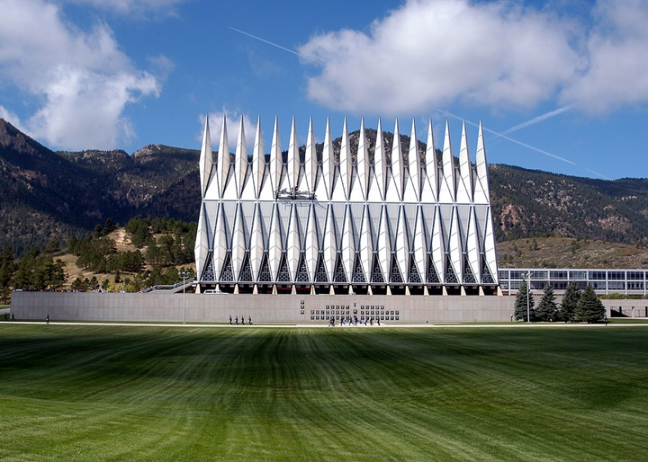
Notes:
4

Slide 5
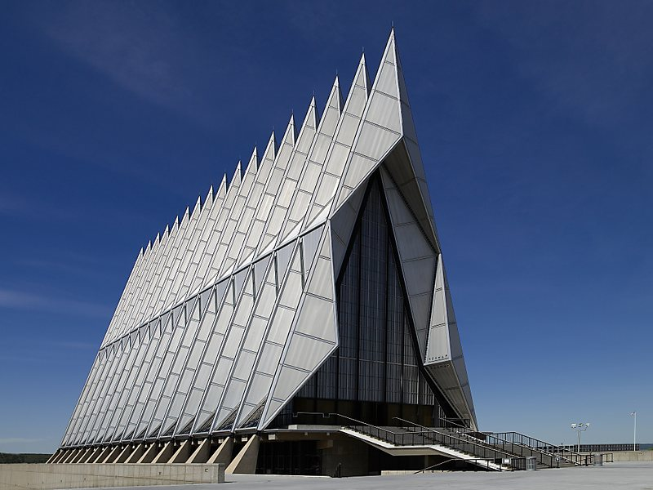

Slide 6
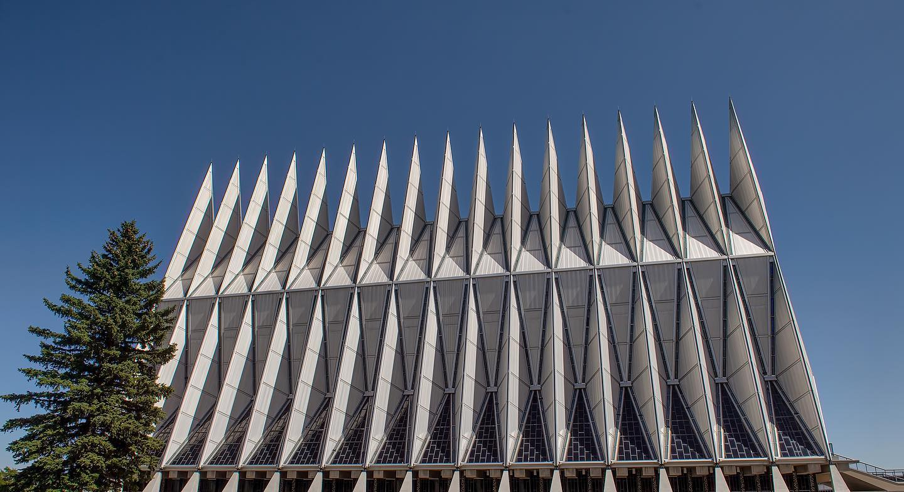

Slide 7
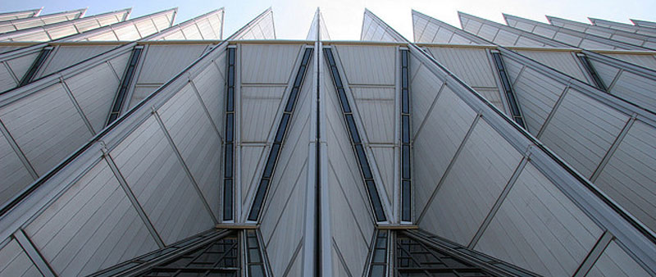
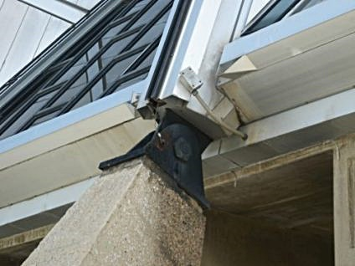

Slide 8
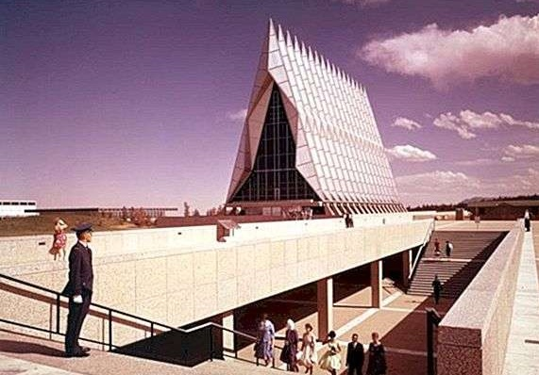
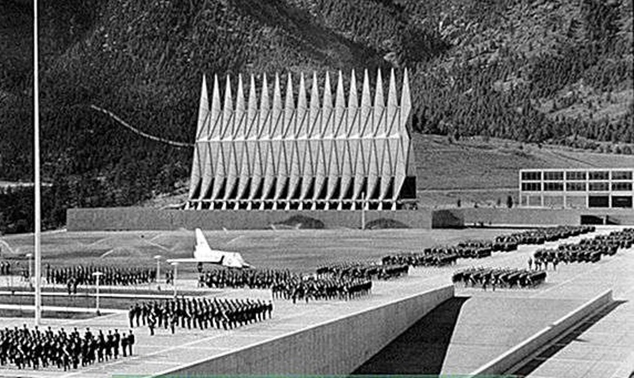

Slide 9
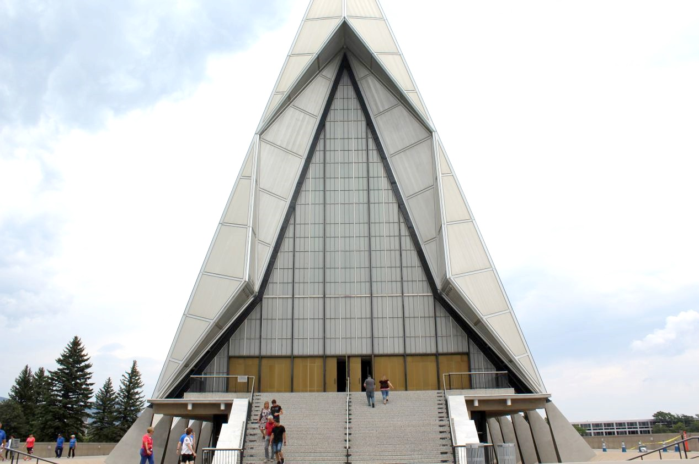

Slide 10
CAPILLA PROTESTANTE
La planta principal de la capilla protestante, en la planta superior, está encerrada por los tetraedros revestidos en aluminio extruido separados por paneles continuos de vidrios coloreados y ventanas de vidrio laminado especial.
CAPILLA CATÓLICA
El nivel aterrazado de la capilla Católica, en la planta baja, se caracteriza por la mampostería prefabricada que forma el patrón del techo, con paredes laterales de vidrio color ámbar e hileras de ventanas con cristales facetados.
CAPILLA JUDÍA
La capilla judía es una sala circular cerrada con marcos de ciprés y losas de cristal coloreado, con un vestíbulo de piedra marrón de Jerusalén donada por la Fuerza Aérea de Israel.
CAPILLA BUDISTA
La pequeña capilla Budista, 27,87 m2, se añadió en 2007 y en 2011 se creó un espacio al aire libre conocido como Falcon Círcle, un círculo formado por grandes piedras y creado para los seguidores de “La Espiritualidad Centrada en la Tierra”.
DEPENDENCIAS
Un poco más bajas que la Capilla Budista se habilitaron algunas salas para los servicios de otras posibles confesiones, sin ningún simbolismo en especial para poder ser utilizadas por cada una de ellas y dos salones de conferencias.

Slide 11
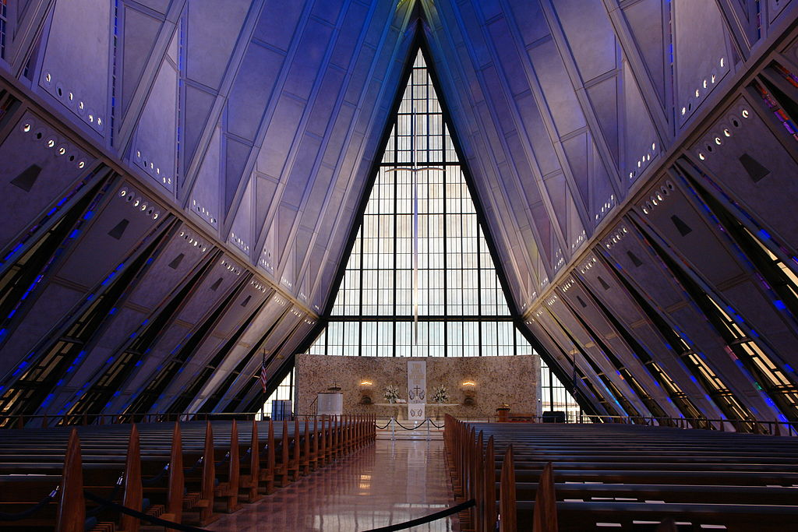
CAPILLA PROTESTANTE

Slide 12
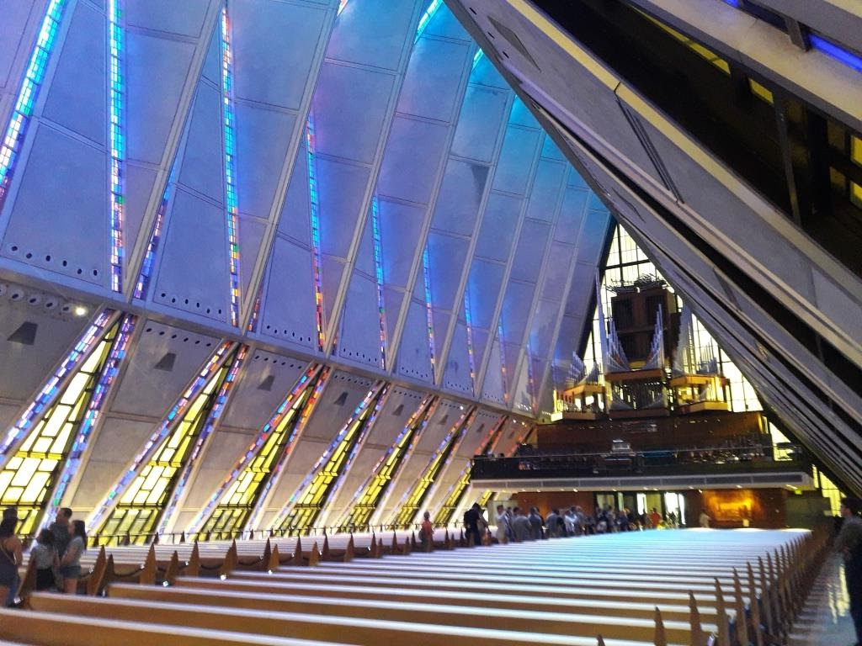

Slide 13
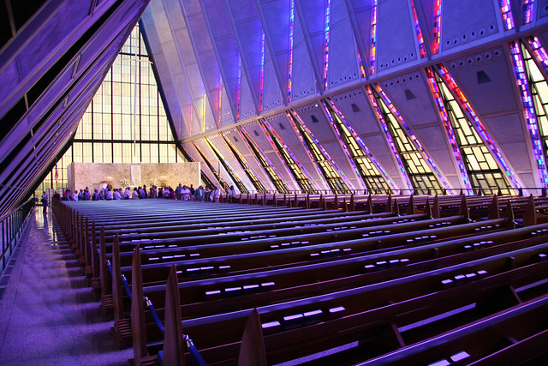

Slide 14
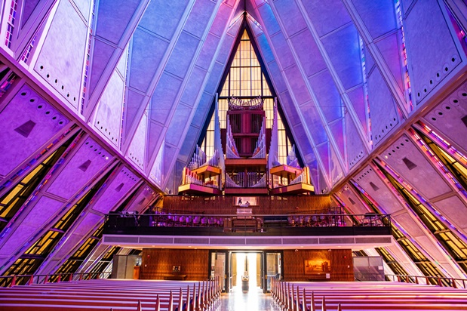

Slide 15
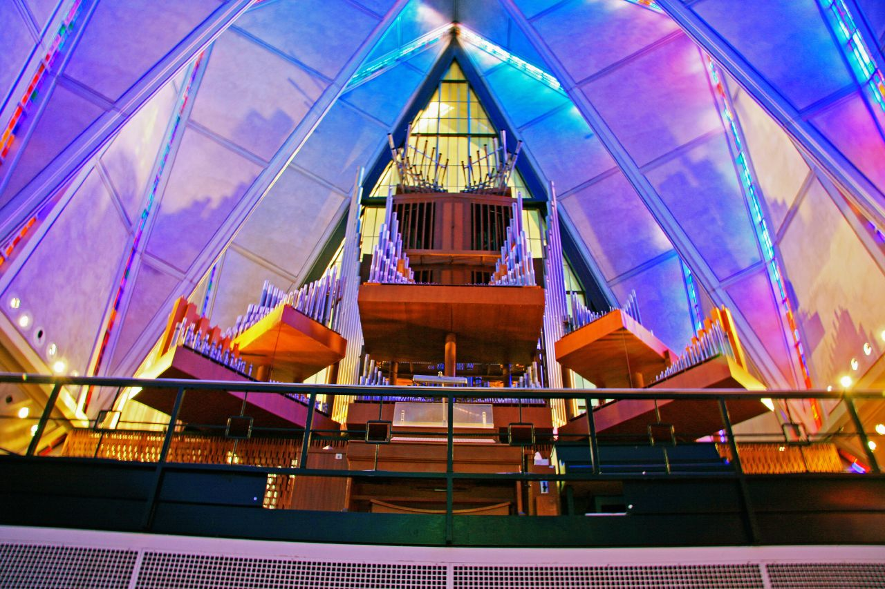

Slide 16
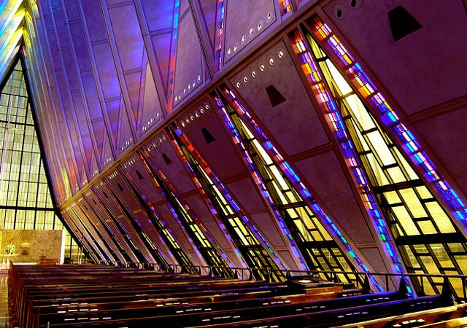

Slide 17
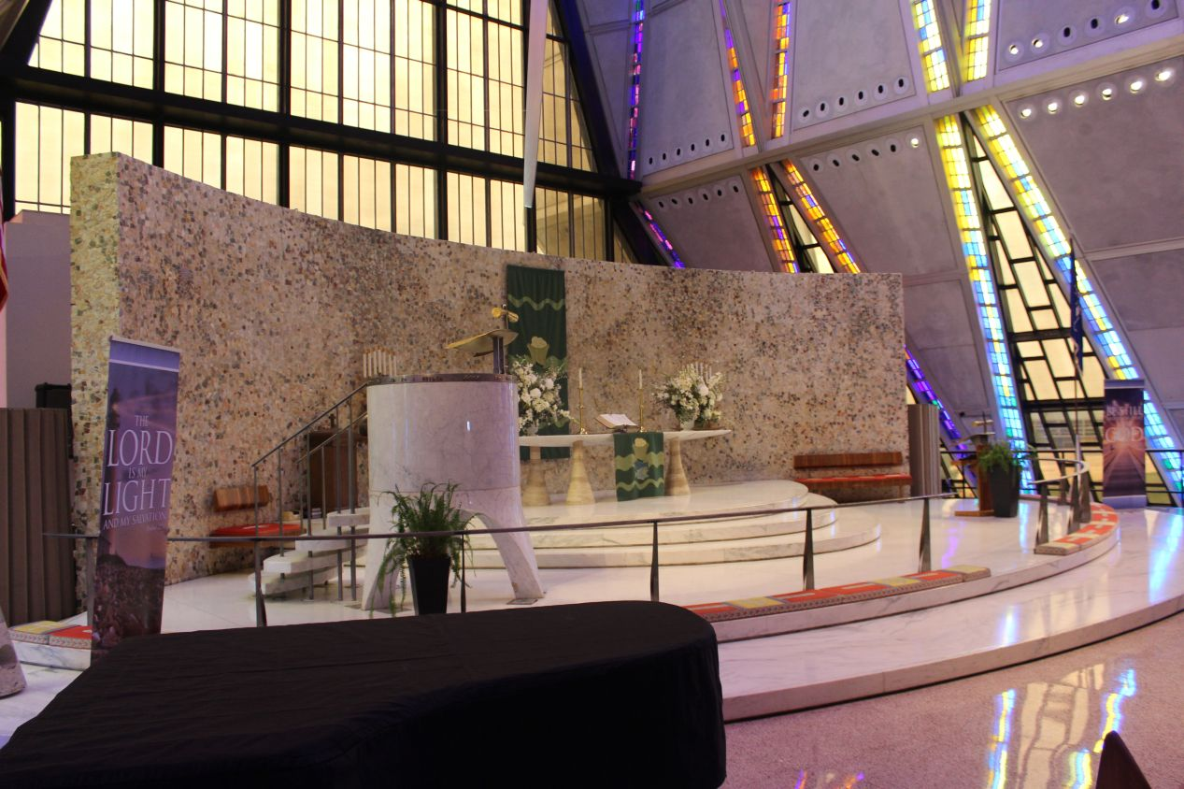

Slide 18
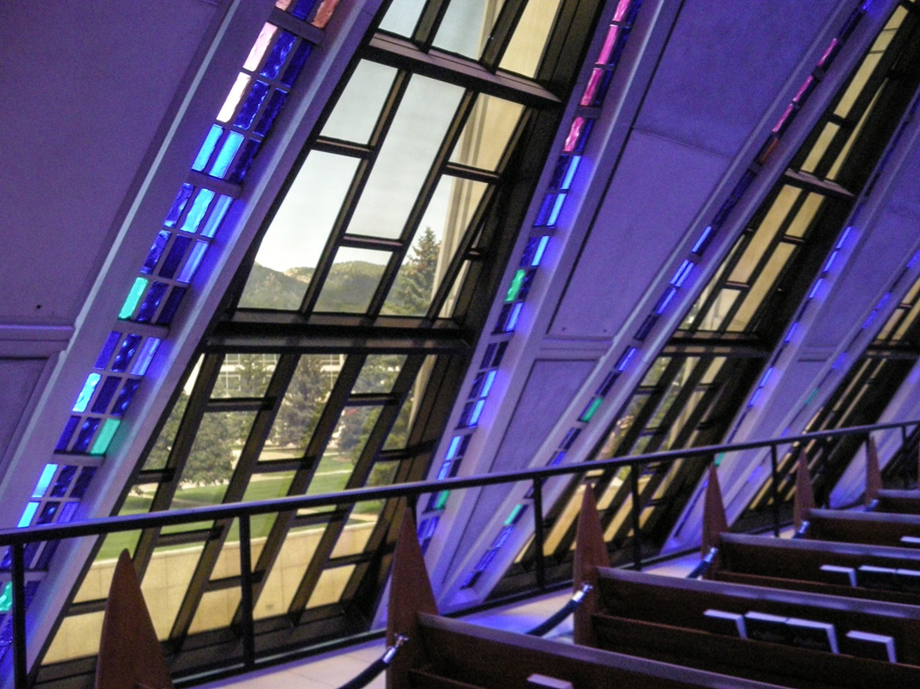

Slide 19
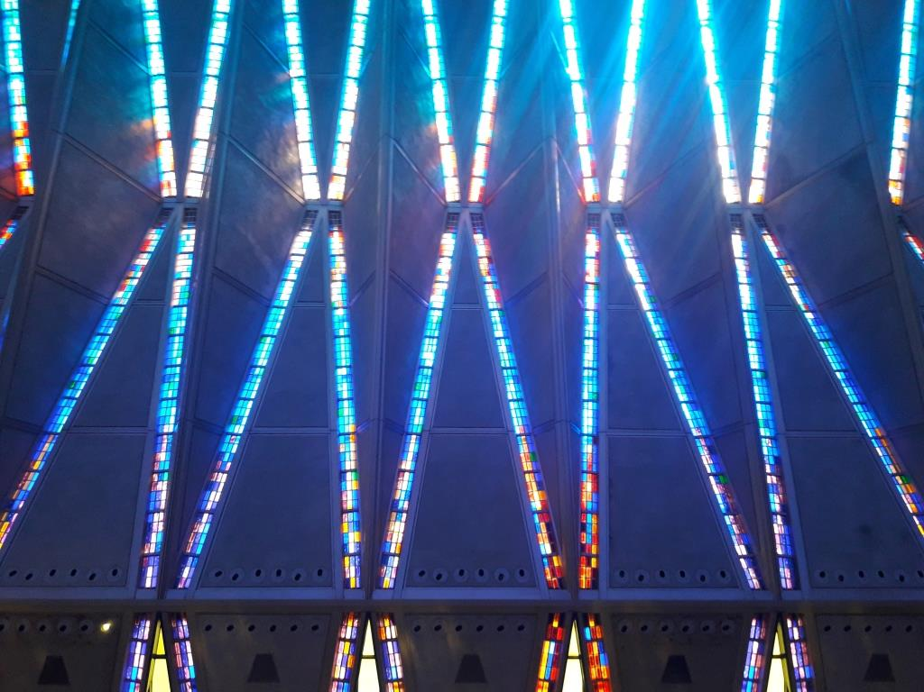

Slide 20
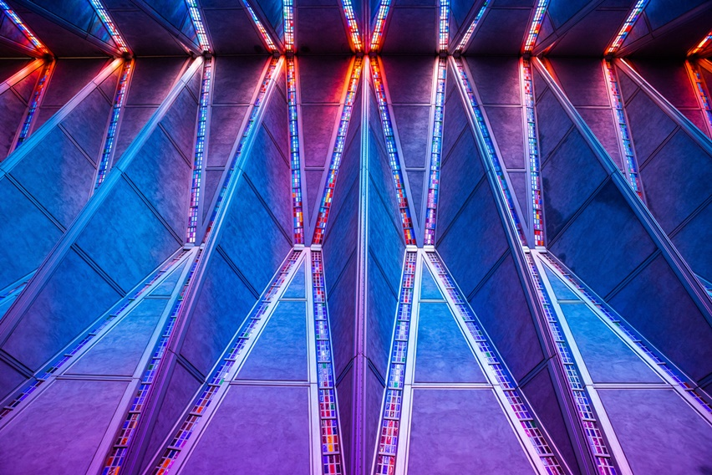

Slide 21
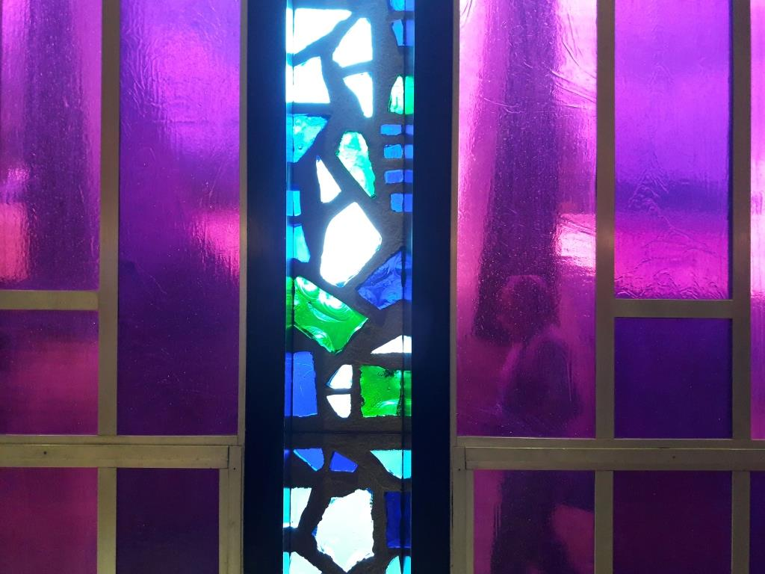

Slide 22
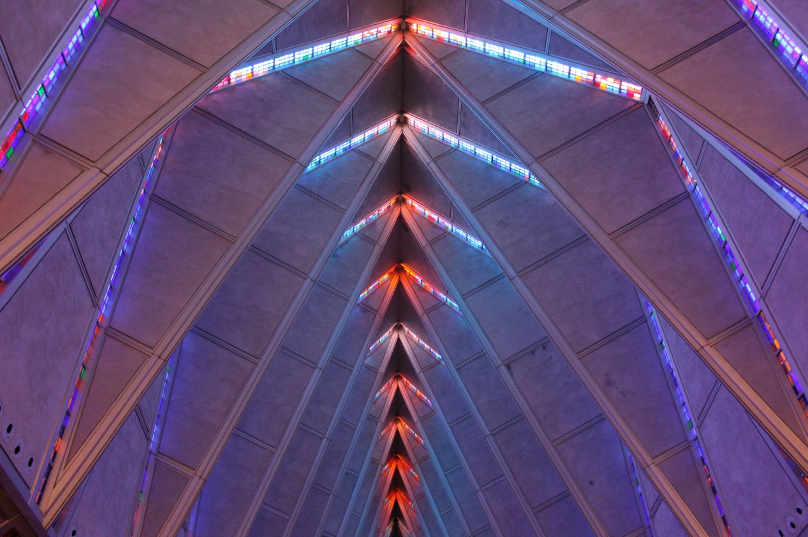

Slide 23
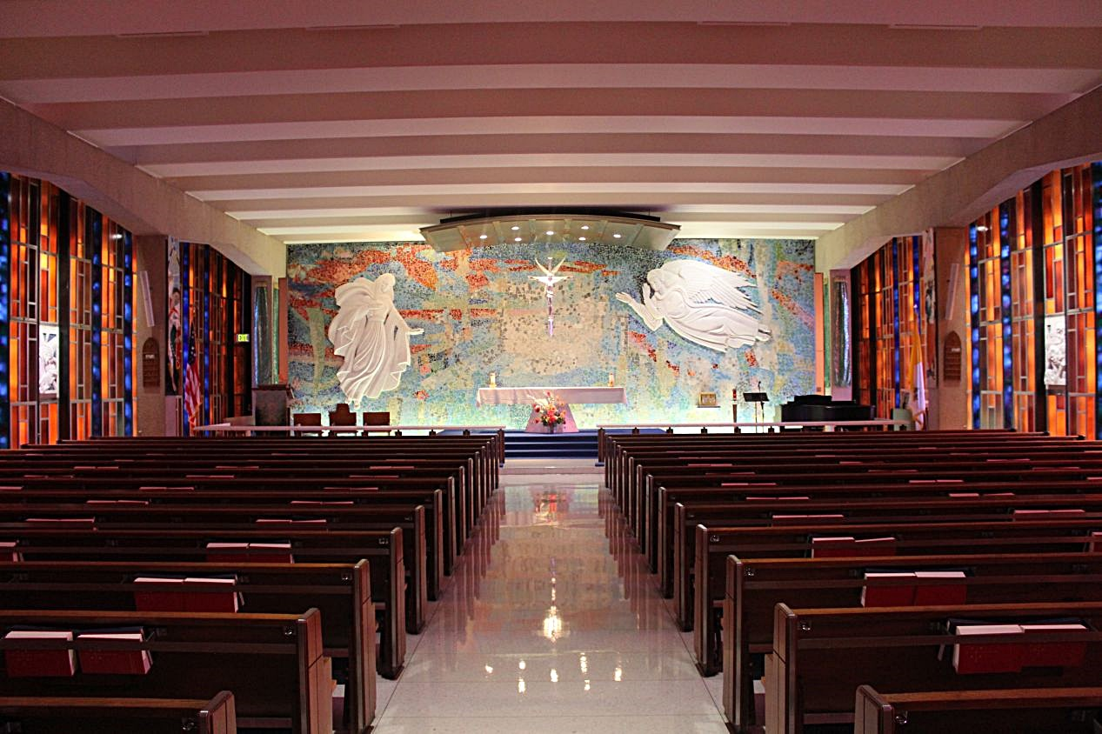
CAPILLA CATÓLICA

Slide 24
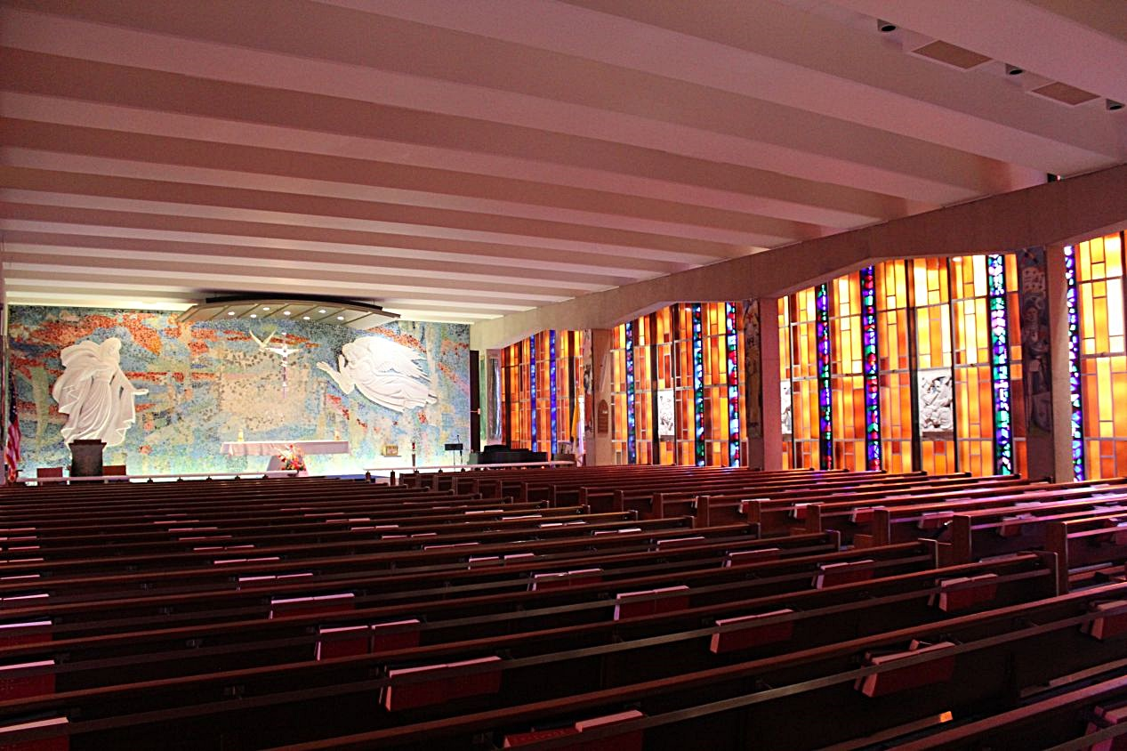

Slide 25
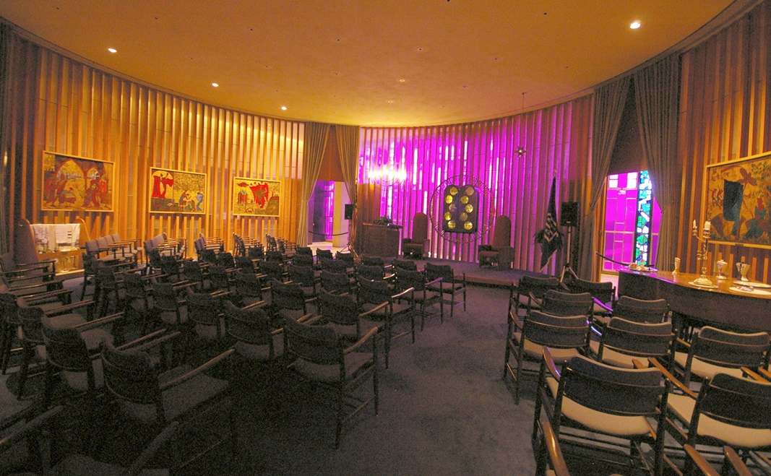
CAPILLA JUDÍA

Slide 26
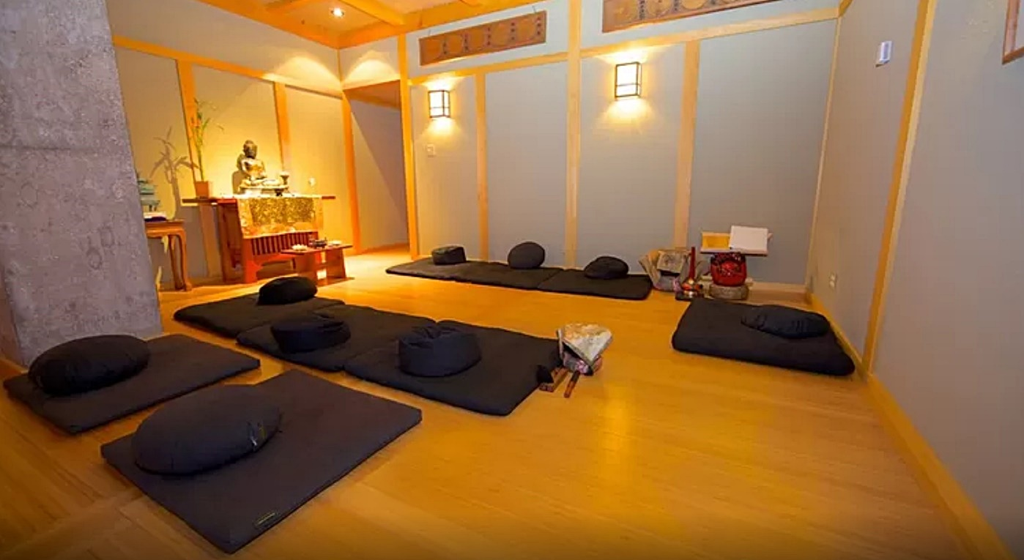
CAPILLA BUDISTA

Slide 27
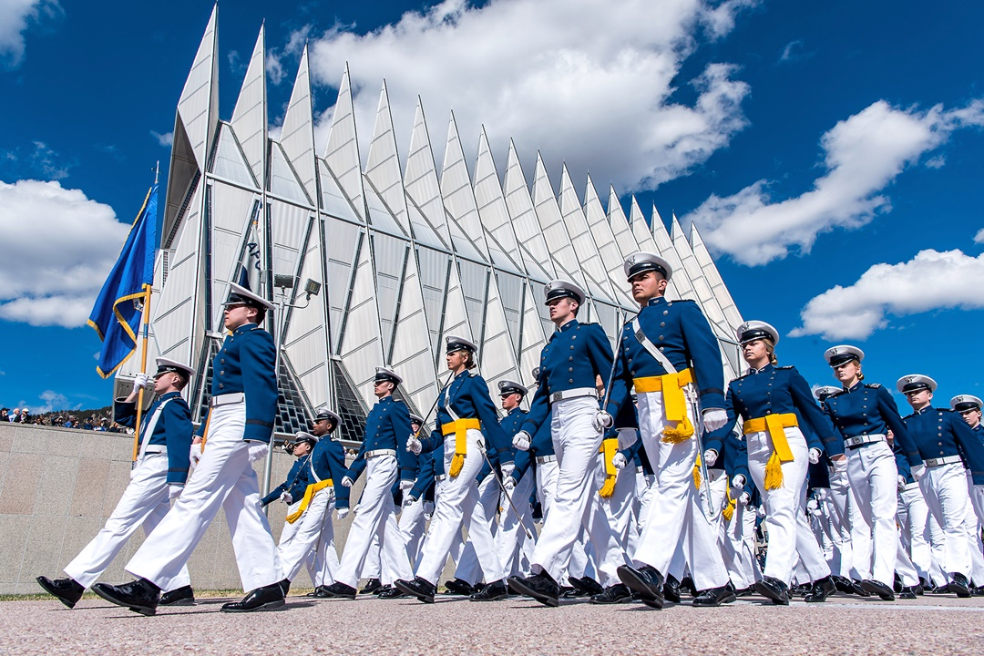

Slide 28


Slide 29
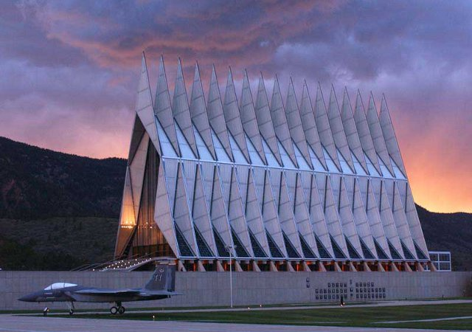

Slide 30
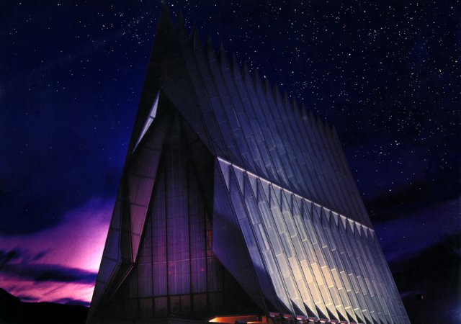

Slide 31

GRACIAS POR TU VISITA
Y QUE TENGAS UN BUEN DÍA
VICTOR NOVELLÓN

Slide 32







¿Te ha gustado?
Puedes ver más entrando
Aquí
Además puedes recibir powerpoints en tu correo electrónico suscribiéndote aquí:

